Slide 1

УПРАВЛЕНИЕ ФЕДЕРАЛЬНОГО КАЗНАЧЕЙСТВА ПО ВОЛГОГРАДСКОЙ ОБЛАСТИ
О результатах мониторинга закупок ГСМ
в Волгоградской области с применением риск-ориентированного подхода
Руководитель Управления Федерального казначейства
по Волгоградской области
Малышева Вера Васильевна

Slide 2
УПРАВЛЕНИЕ ФЕДЕРАЛЬНОГО КАЗНАЧЕЙСТВА ПО ВОЛГОГРАДСКОЙ ОБЛАСТИ
Полномочия Федерального казначейства установленные частью 8 статьи 99 Федерального закона от 05.04.2013 г. № 44-ФЗ по контролю за:
соблюдением требований к обоснованию закупок;
соблюдением правил нормирования в сфере закупок;
обоснованием НМЦК, включенной в ПГ;
применением заказчиком мер ответственности при нарушении исполнителем условий контракта;
соответствием поставленного ТРУ условиям контракта;
своевременностью отражения в документах учета ТРУ;
соответствием использования ТРУ целям осуществления закупки.

Slide 3
УПРАВЛЕНИЕ ФЕДЕРАЛЬНОГО КАЗНАЧЕЙСТВА ПО ВОЛГОГРАДСКОЙ ОБЛАСТИ
Основные нормативно-правовые акты, используемые при осуществлении мониторинга:
Федеральный закон от 05.04.2013 № 44-ФЗ «О контрактной системе в сфере закупок товаров, работ, услуг для обеспечения государственных и муниципальных нужд»;
Постановление Правительства РФ от 05.06.2015 № 552 "Об утверждении Правил формирования, утверждения и ведения плана закупок товаров, работ, услуг для обеспечения федеральных нужд, а также требований к форме плана закупок товаров, работ, услуг для обеспечения федеральных нужд";
Постановление Правительства РФ от 05.06.2015 № 553 "Об утверждении Правил формирования, утверждения и ведения плана-графика закупок товаров, работ, услуг для обеспечения федеральных нужд, а также требований к форме плана-графика закупок товаров, работ, услуг для обеспечения федеральных нужд";
Приказ Минэкономразвития России от 02.10.2013 № 567 "Об утверждении Методических рекомендаций по применению методов определения начальной (максимальной) цены контракта, цены контракта, заключаемого с единственным поставщиком (подрядчиком, исполнителем)"

Slide 4
УПРАВЛЕНИЕ ФЕДЕРАЛЬНОГО КАЗНАЧЕЙСТВА ПО ВОЛГОГРАДСКОЙ ОБЛАСТИ

Slide 5
УПРАВЛЕНИЕ ФЕДЕРАЛЬНОГО КАЗНАЧЕЙСТВА ПО ВОЛГОГРАДСКОЙ ОБЛАСТИ
Изменения в ПЗ и ПГЗ касались:
Исправления некорректных единиц измерения.
Исправления некорректно указанного объекта закупки.
Исправления некорректного ввода информации о закупке.
Исправления неверного кода ОКПД 2.

Slide 6
УПРАВЛЕНИЕ ФЕДЕРАЛЬНОГО КАЗНАЧЕЙСТВА ПО ВОЛГОГРАДСКОЙ ОБЛАСТИ
Нарушения, выявленные в ходе проверки:
отражение неверных единиц измерения в ПГЗ;
нарушение срока начала осуществления закупки;
заключение контракта ранее размещения извещения об осуществлении закупки у ЕП;
в ПГЗ не заполнены все необходимые графы;
отсутствует информация о периодичности этапов поставки в плане-графике закупок;
несоответствие предмета закупки в ПЗ и ПГЗ

Slide 7


УПРАВЛЕНИЕ ФЕДЕРАЛЬНОГО КАЗНАЧЕЙСТВА ПО ВОЛГОГРАДСКОЙ ОБЛАСТИ
КП1
НМЦК
ГК
39.5
98 – 43,5
95 – 41,5
92 – 38,2
ДТ – 40,0
37.8
98 – 45
95 – 42
92 – 39
ДТ – 42
АИ- 92
36.5
КП2
32.5
36.5
КП3
цена
Динамика изменения цены на ГСМ по кварталам

Slide 8
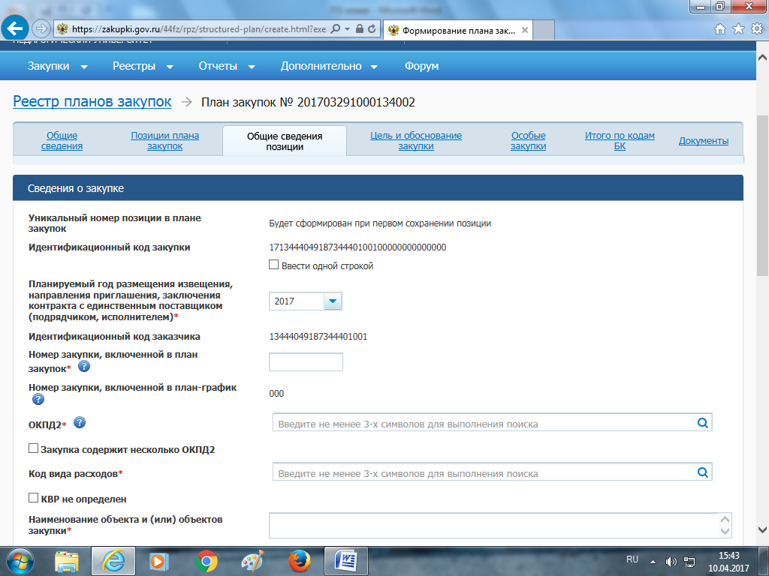
УПРАВЛЕНИЕ ФЕДЕРАЛЬНОГО КАЗНАЧЕЙСТВА ПО ВОЛГОГРАДСКОЙ ОБЛАСТИ
19.20.21.111 «Бензин автомобильный с октановым числом более 80, но не
более 92 по исследовательскому методу вне классов»
Бензин АИ-92

Slide 9
УПРАВЛЕНИЕ ФЕДЕРАЛЬНОГО КАЗНАЧЕЙСТВА ПО ВОЛГОГРАДСКОЙ ОБЛАСТИ
000
v
ГСМ

Slide 10
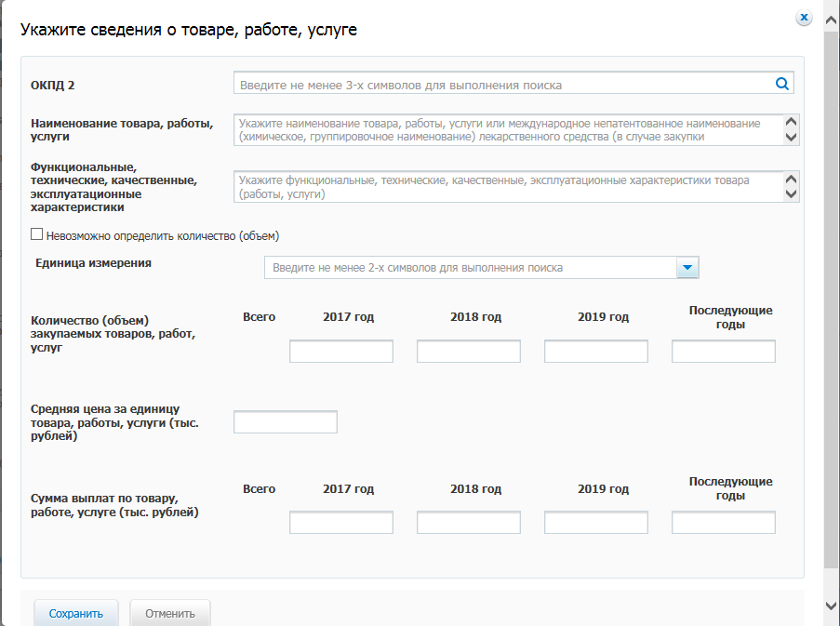
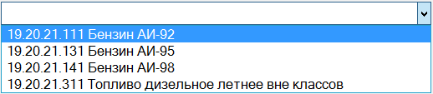
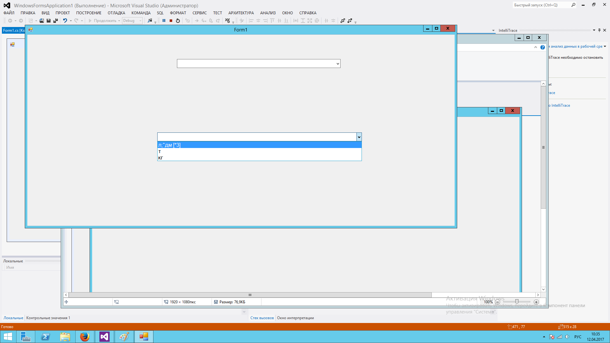
УПРАВЛЕНИЕ ФЕДЕРАЛЬНОГО КАЗНАЧЕЙСТВА ПО ВОЛГОГРАДСКОЙ ОБЛАСТИ
19.20.21.111 «Бензин автомобильный с октановым числом более 80, но не
более 92 по исследовательскому методу вне классов»
Бензин АИ – 92

Slide 11

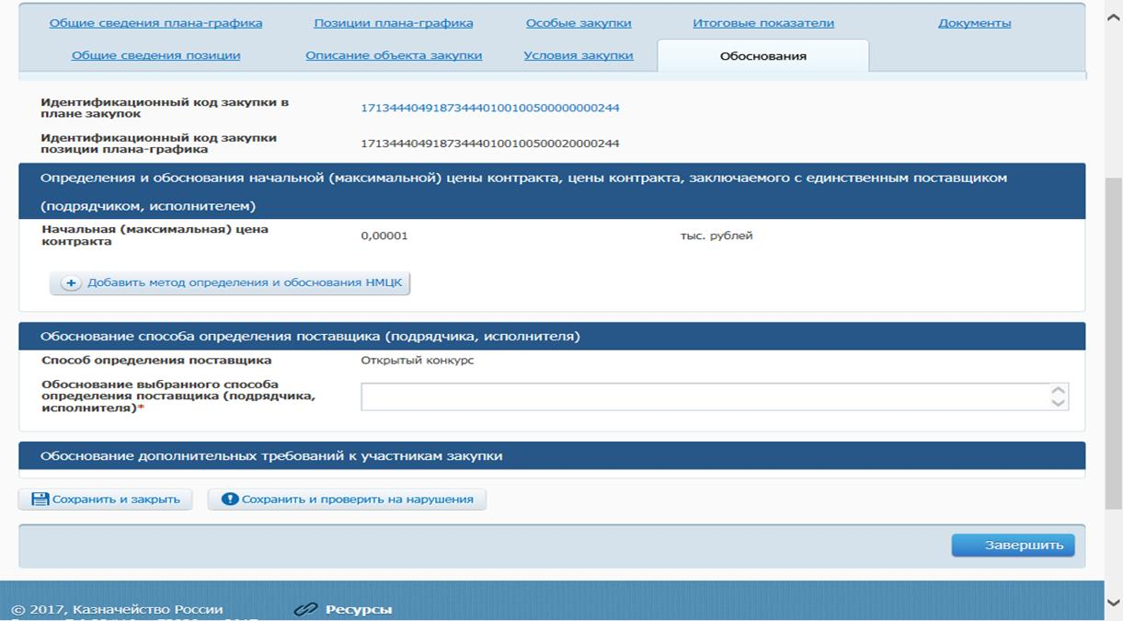
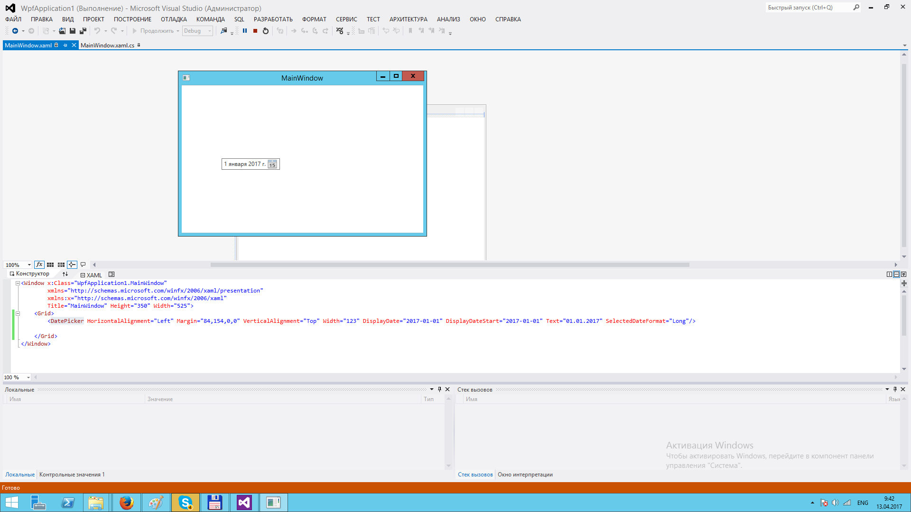
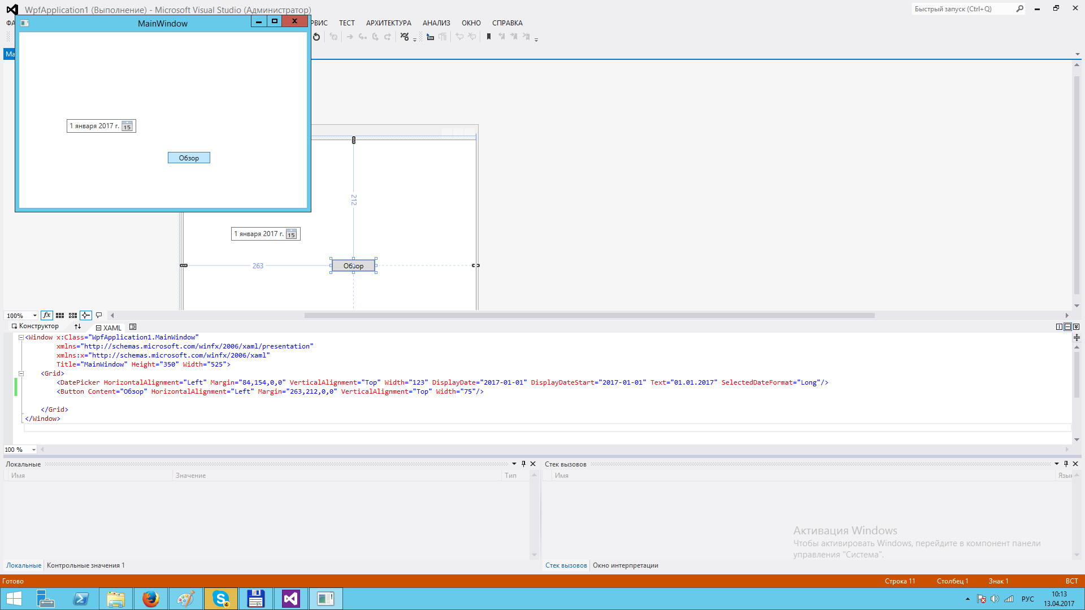
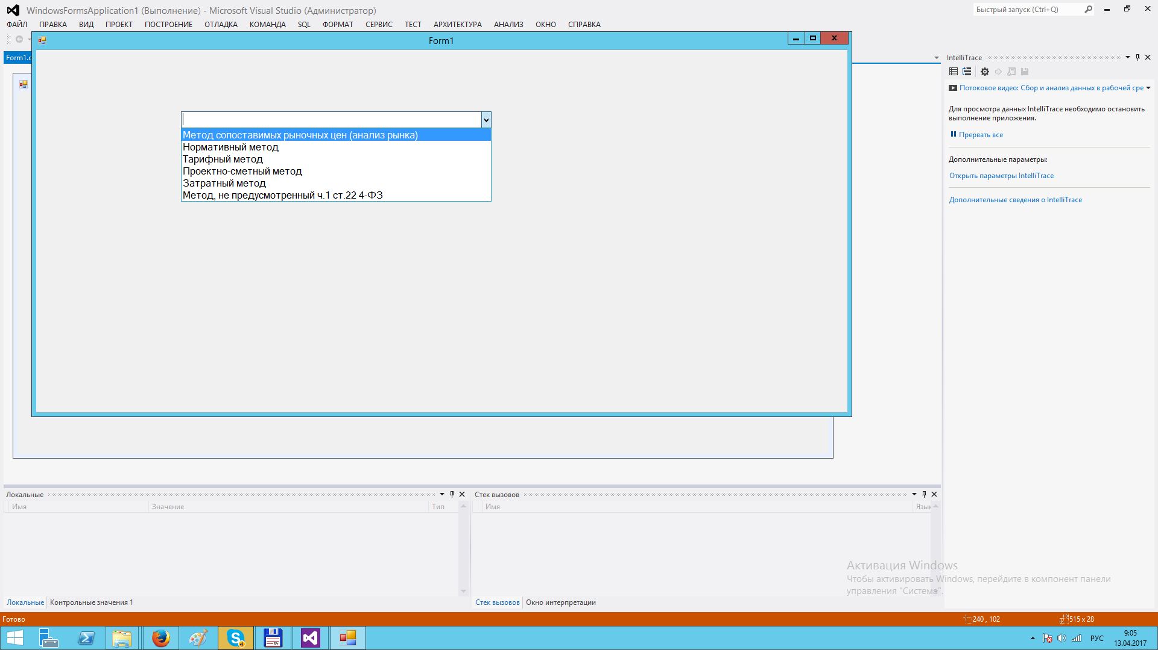
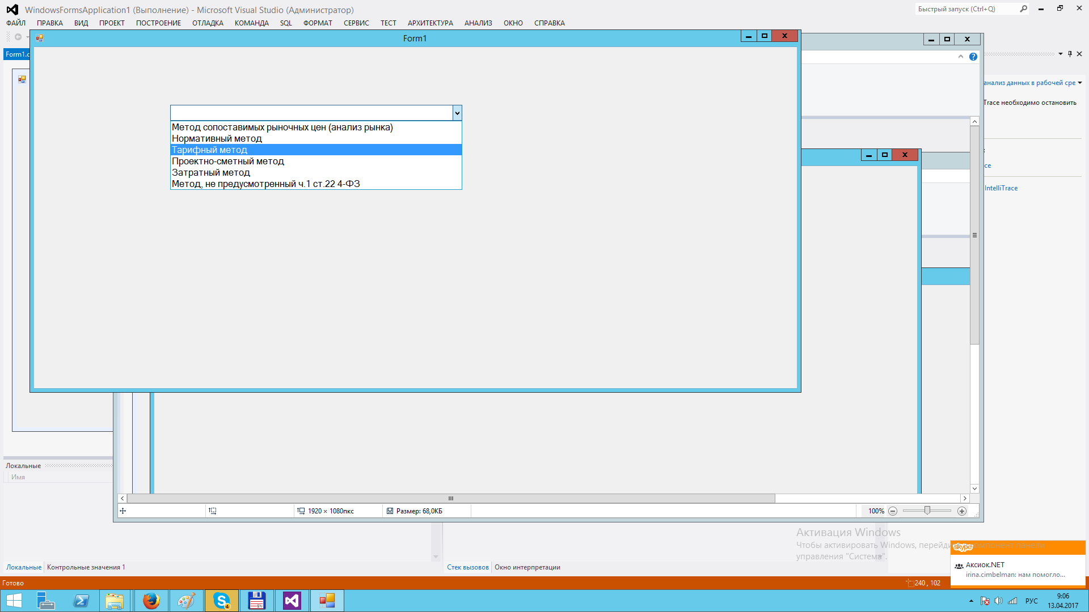
УПРАВЛЕНИЕ ФЕДЕРАЛЬНОГО КАЗНАЧЕЙСТВА ПО ВОЛГОГРАДСКОЙ ОБЛАСТИ
1. Метод сопоставимых рыночных цен
Документ | Реквизиты документа |  | Цена за единицу
 | дата | №
1
2
3
35
38
39
Средняя цена за единицу
37,33
Количество
1000
НМЦК
37 330
2. Тарифный метод
Предмет закупки
Вода питьевая
ОКПД
36.00.11.000 Вода питьевая
НПА
Приказ комитета тарифного регулирования Волгоградской области от 25.11.2015 № 50/76 «Об установлении тарифов на питьевую воду (питьевое водоснабжение) и водоотведение для потребителей МУП «Водоканал» городского поселения г.Котово Котовского муниципального района Волгоградской области»
Тариф
32,19
Количество
40
НМЦК
1 287,60

Slide 12
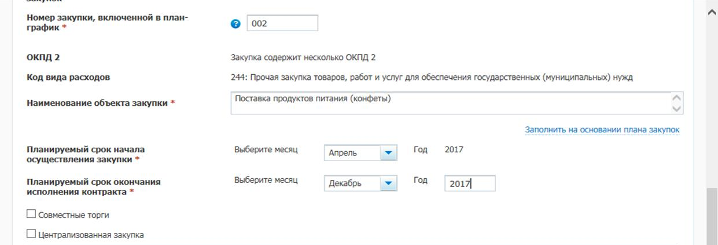

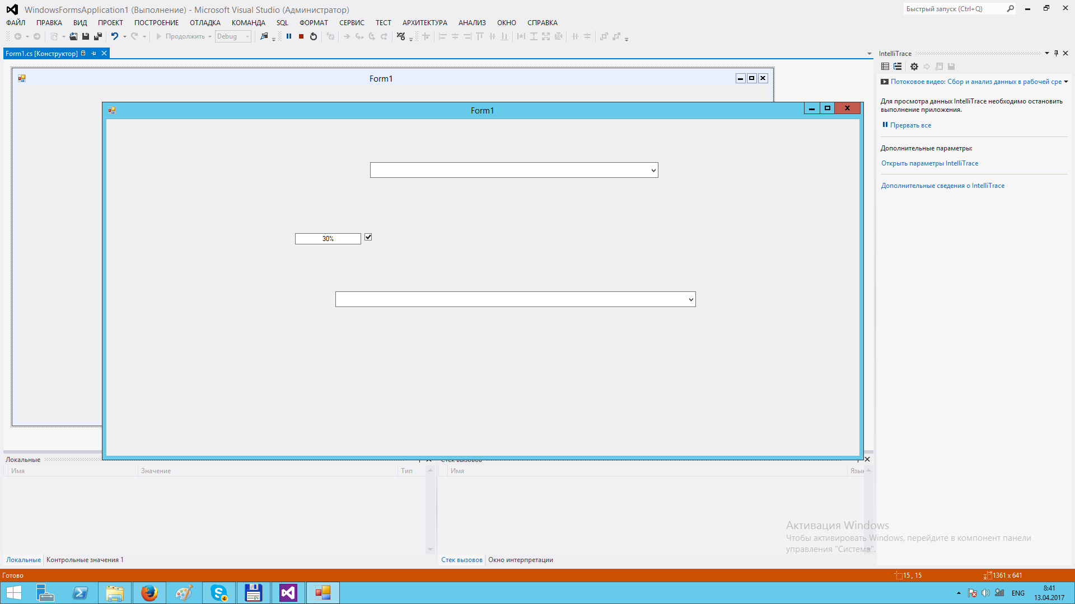
УПРАВЛЕНИЕ ФЕДЕРАЛЬНОГО КАЗНАЧЕЙСТВА ПО ВОЛГОГРАДСКОЙ ОБЛАСТИ
Авансовые платежи предусмотрены постановлением Правительства РФ от 30.12.2016 № 1551 "О мерах по реализации Федерального закона "О федеральном бюджете на 2017 год и на плановый период 2018 и 2019 годов"
19.20.21.111 «Бензин автомобильный с октановым числом более 80, но не
более 92 по исследовательскому методу вне классов»
Авансирование

Slide 13
УПРАВЛЕНИЕ ФЕДЕРАЛЬНОГО КАЗНАЧЕЙСТВА ПО ВОЛГОГРАДСКОЙ ОБЛАСТИ
Спасибо за внимание!

